Slide 1
UI控件浏览
讲师：李明杰
技术博客：http://www.cnblogs.com/mjios
新浪微博：http://weibo.com/exceptions

Slide 2
可能用得上的UI控件
为了便于开发者打造各式各样的优秀app，UIKit框架提供了非常多功能强大又易用的UI控件
下面列举一些在开发中可能用得上的UI控件（红色表明最常用，蓝色代表一般，黑色代表几乎不用）
UIButton 按钮
UILabel 文本标签
UITextField 文本输入框
UIImageView 图片显示
UIProgressView 进度条
UISlider 滑块
UISwitch 开关
UISegmentControl 选项卡
UIActivityIndicator 圈圈
UIAlertView 对话框（中间弹框）
UIActionSheet 底部弹框
UIScrollView 滚动的控件
UIPageControl 分页控件
UITextView 能滚动的文字显示控件
UITableView 表格
UICollectionView 九宫格
UIPickerView 选择器
UIDatePicker 日期选择器
UIWebView 网页显示控件
UIToolbar 工具条
UINavigationBar导航条
… …
红色表明最常用，蓝色代表一般，黑色代表几乎不用（这不是绝对的，仅供参考）
千万别一口气去百度所有的控件，没有这个必要一口气学完所有的控件，原因如下：
有些控件可能一年用不到1次，用到时再学
iOS中控件的用法都是相似相通的，因此掌握最主要、最常用的控件，就可以快速上手其他控件
面试中不会有傻逼问你“进度条会用不？开关会用不？”

Slide 3
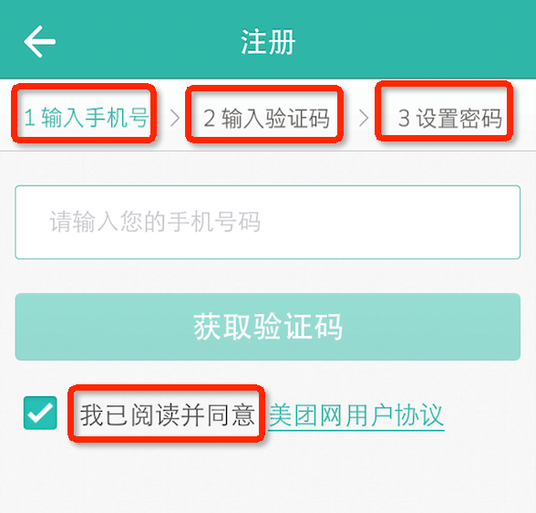
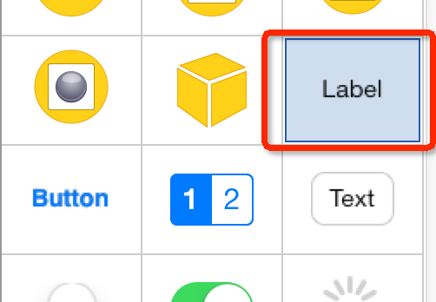
UILabel – 文本标签
文本标签的作用仅仅是显示一串固定的文字

Slide 4
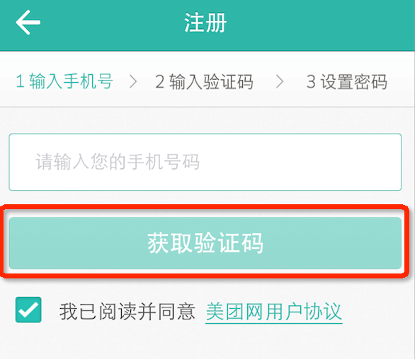
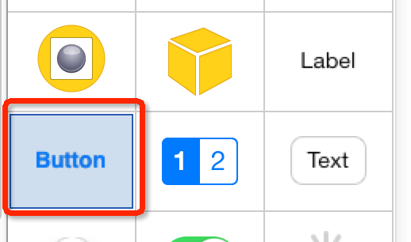
UIButton – 按钮
按钮的作用是：监听用户的点击事件，在用户点击后做出反应

Slide 5
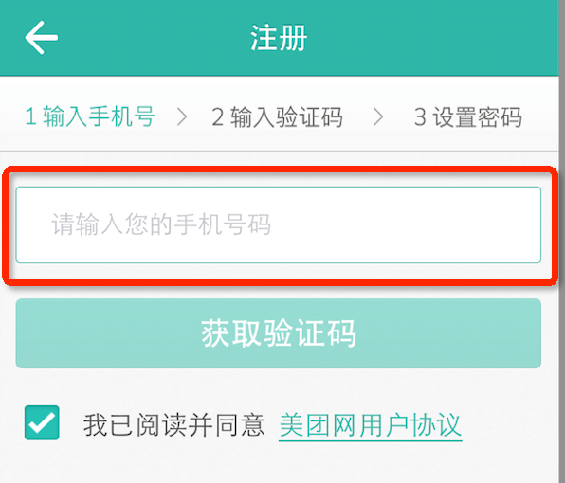
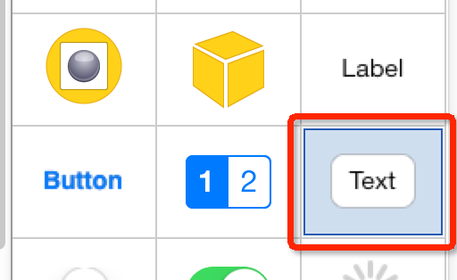
UITextField – 文本输入框
文本输入框可以弹出键盘，让用户输入一些具体的值

Slide 6
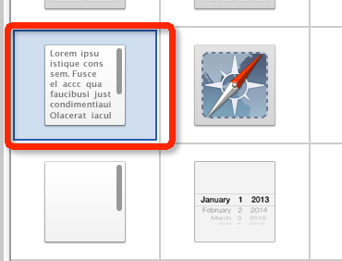
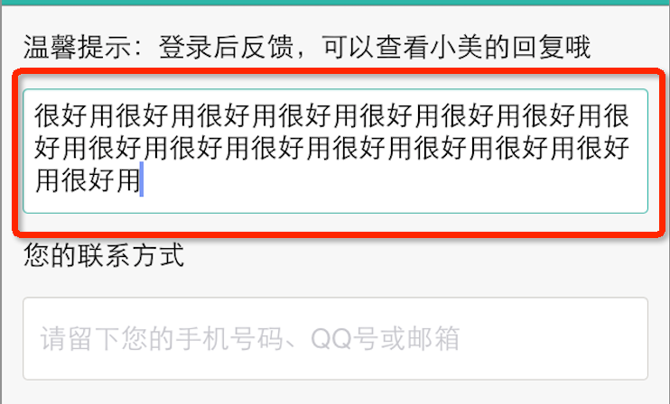
UITextView – 能滚动的文字显示控件
如果文字内容比较多，需要换行显示，并且需要编辑，就用它

Slide 7
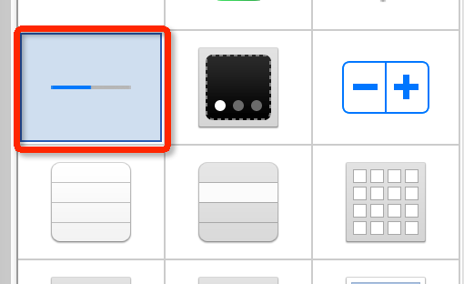
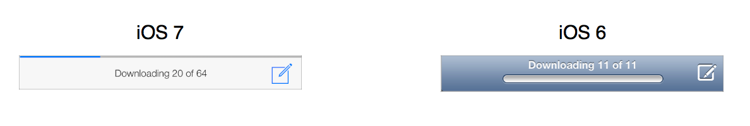
UIProgressView – 进度条
水平进度条，比如显示文件的下载进度，程序的启动进度

Slide 8
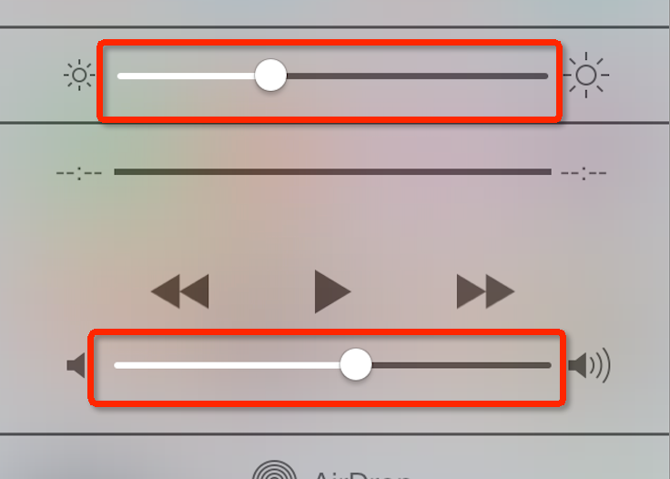
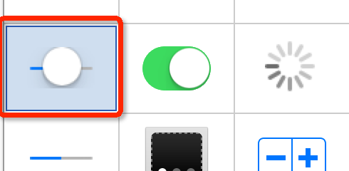
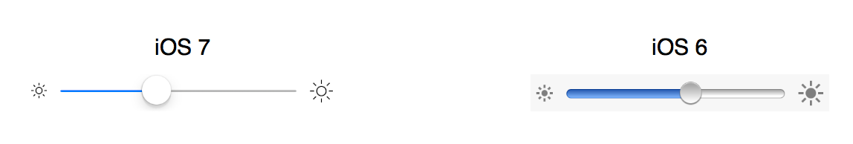
UISlider – 滑块
在2个数值之间滑动选择，比如调节音量大小

Slide 9
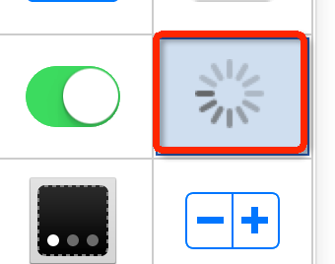
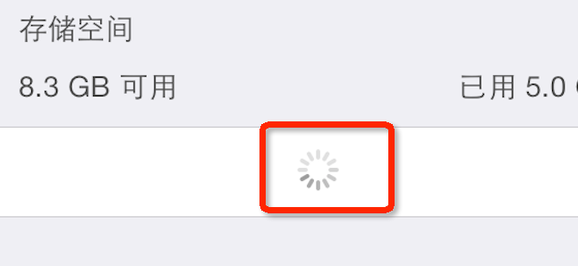
UIActivityIndicator – 圈圈
一直在转圈圈，表示让用户等待

Slide 10
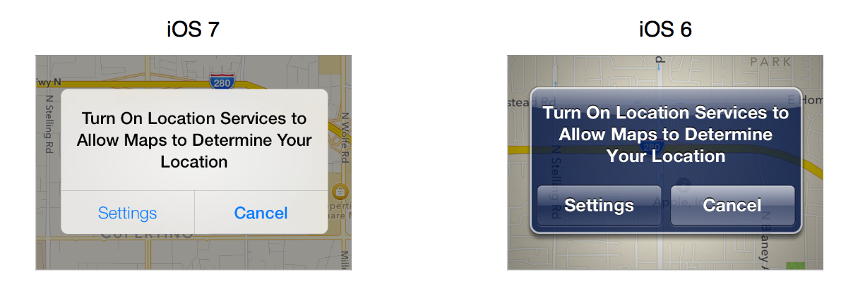
UIAlertView – 对话框（中间弹框）
从中间弹出一个框提示用户下一步该干啥

Slide 11
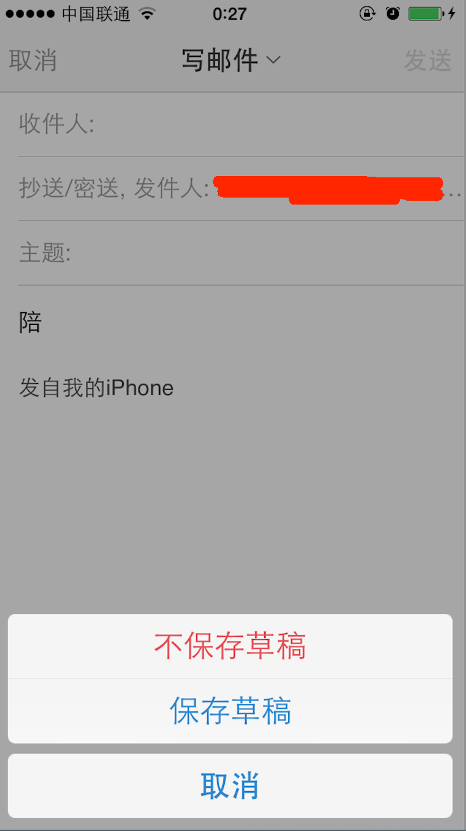
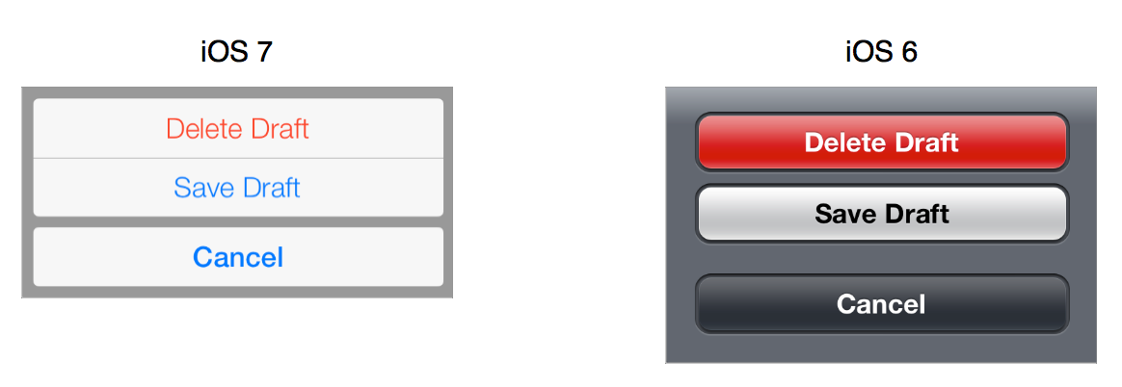
UIActionSheet – 底部弹框
从底部弹出一个框提示用户下一步该干啥

Slide 12
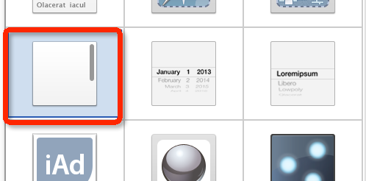

UIScrollView – 滚动的控件
如果内容比较多，超出了一个屏幕，就可以用它来显示

Slide 13
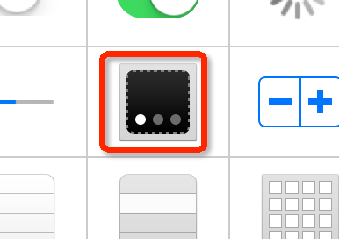
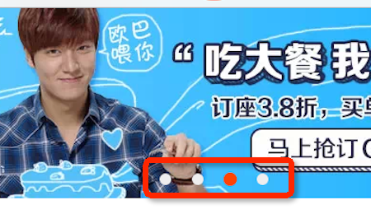
UIPageControl – 分页控件
能显示当前的页码

Slide 14
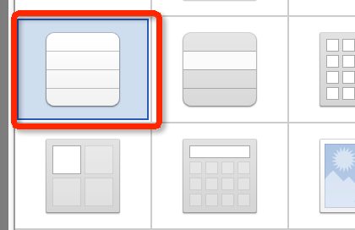
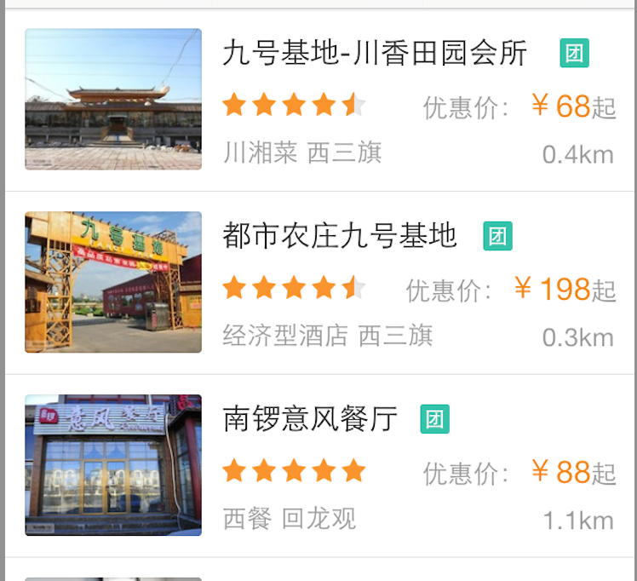
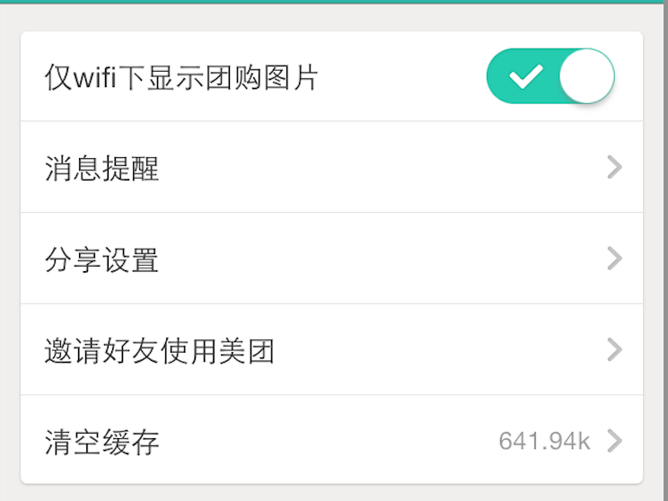
UITableView – 表格
如果每一行显示的内容格式差不多，就用这个表格控件

Slide 15

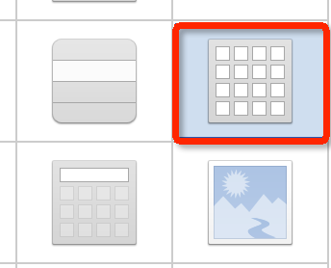
UICollectionView – 九宫格
如果显示的东西是一块一块、一格一格的，而且每个格子长的差不多，就可以用它

Slide 16
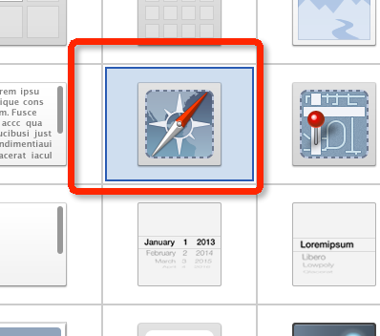
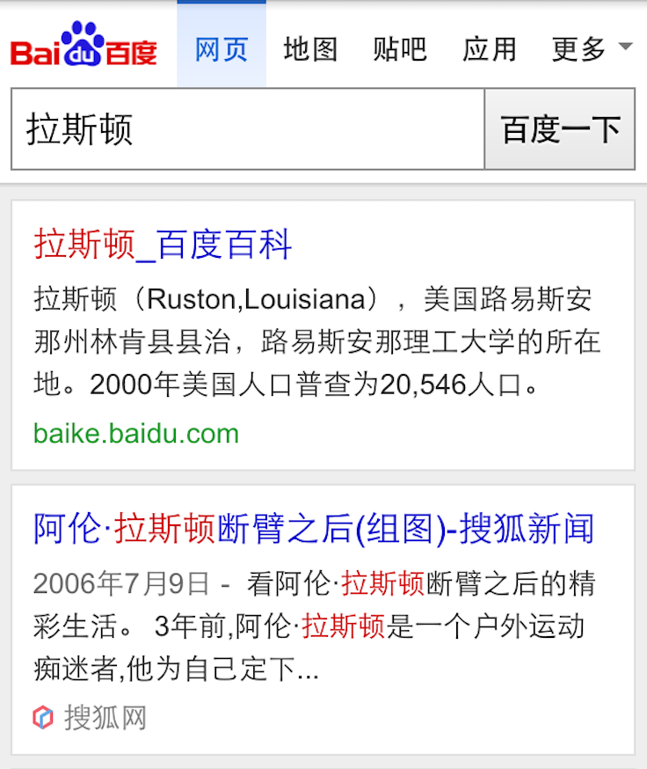
UIWebView – 网页显示控件
一般用来显示网页，使用它，就可以在手机上浏览网页

Slide 17
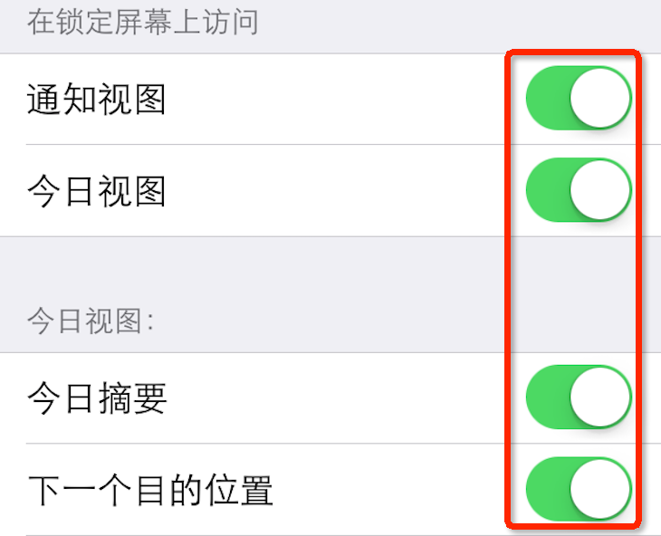
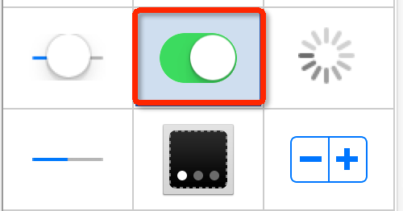
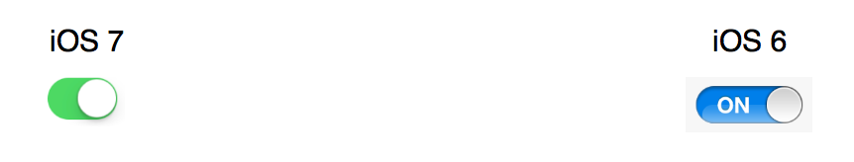
UISwitch – 开关
要么打开，要么关上

Slide 18
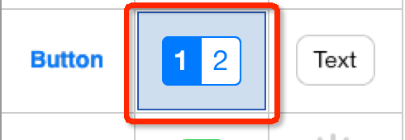
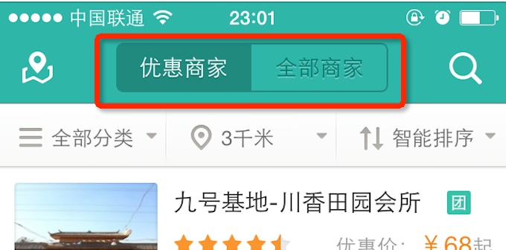
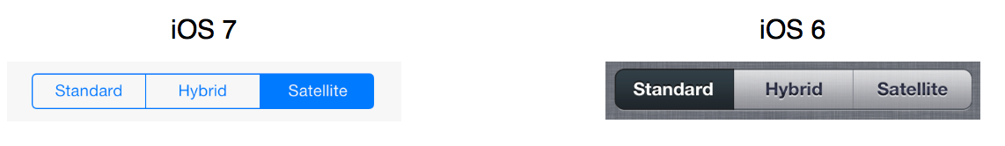
UISegmentControl – 选项卡
在固定的几个选项之间进行选择

Slide 19
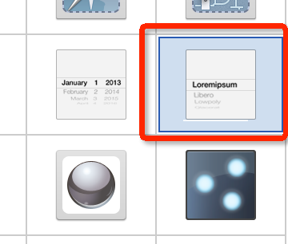
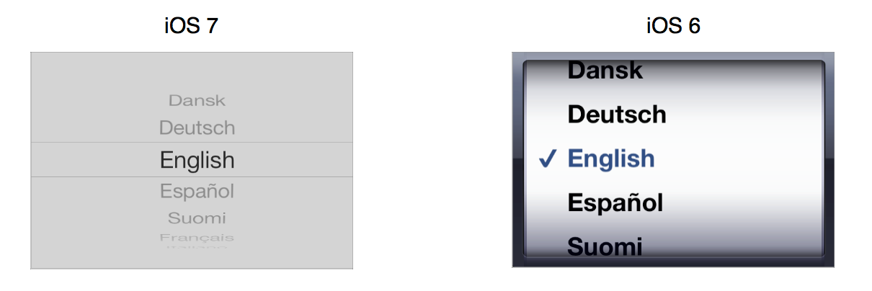
UIPickerView – 选择器
在多行数据之间只选择一行

Slide 20
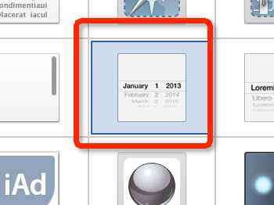
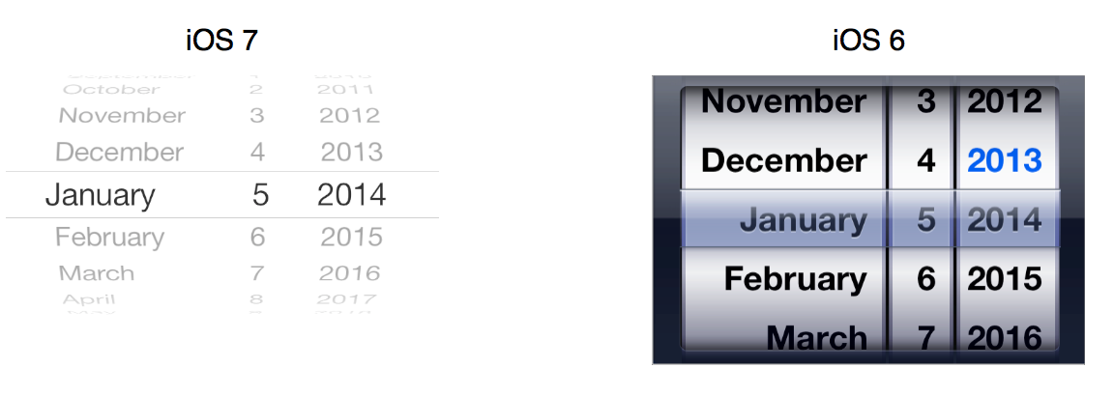
UIDatePicker – 日期选择器
选择日期

Slide 21
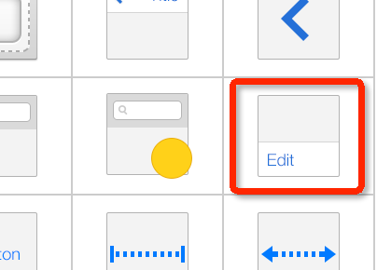
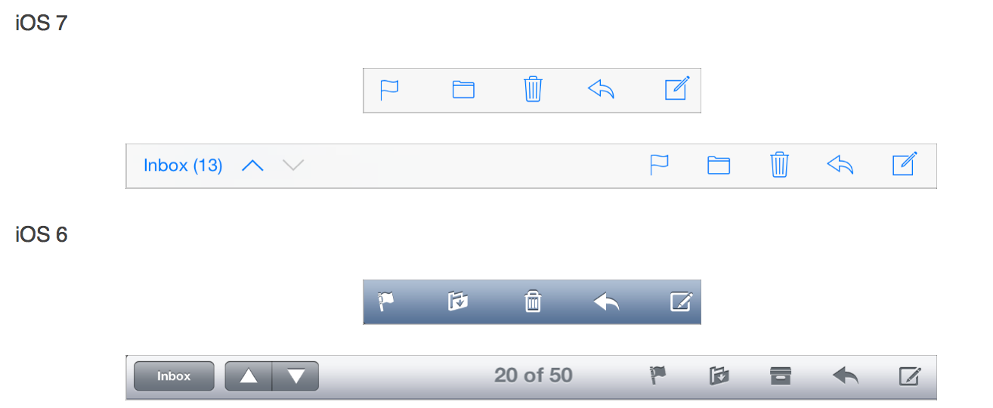
UIToolbar – 工具条
一般显示在底部或者键盘顶部，里面有几个小按钮

Slide 22
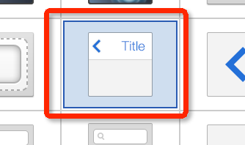
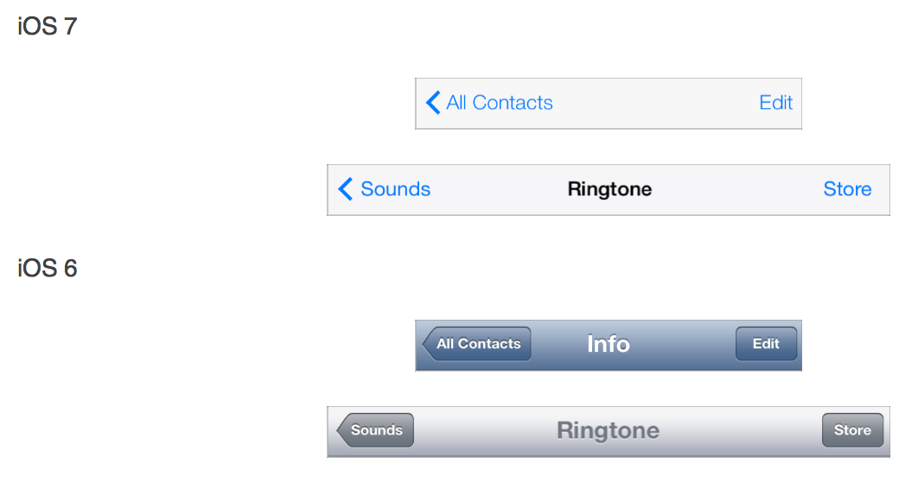
UINavigationBar – 导航条
显示在顶部的条

